Slide 1
présentent
La consolidation partagée
en mode Saas :
une révolution des enjeux
et des pratiques

Slide 2
Nouvel enjeu et nouvel outil
2
La consolidation de votre groupe :
nouvel enjeu de la direction financière
Avant
obligation légale
entièrement externalisée
Contexte exigeant
=
Besoins accrus
vision économique des groupes
analyse des performances
suivi des covenants...
Aujourd’hui
Outil de pilotage financier
Implication dans
le processus
de consolidation
Le Cloud :
outil du travail partagé
équipe externe
→ Fidanza
équipe de support
équipe interne
→ Viareport
→ le client

Slide 3
Objectifs
3
Optimiser le système
de reporting financier
pour disposer de données fiables et
d’informations de qualité.
Appliquer un référentiel évolutif.
(99.02 ou IFRS)
Comprendre et analyser les agrégats
pour un pilotage éclairé
des performances.
Réduire les délais et les coûts
du processus de consolidation.

Slide 4
Processus. 1re étape : la collecte des données
4
Freins classiques à la collecte :
groupes hétérogènes, procédures différentes,
comptes sociaux dissemblables, etc.
Collecte externalisée en mode classique :
L’équipe interne n’est pas impliquée.
L’équipe externe collecte les données mais ne connaît pas toujours les comptes sociaux.
Les sociétés sont traitées séparément.
La collecte est une opération unidirectionnelle.

Slide 5
Processus. 1re étape : la collecte des données
4
Freins classiques à la collecte :
groupes hétérogènes, procédures différentes,
comptes sociaux dissemblables, etc.
Collecte externalisée en mode classique :
L’équipe interne n’est pas impliquée.
L’équipe externe collecte les données mais ne connaît pas toujours les comptes sociaux.
Les sociétés sont traitées séparément.
La collecte est une opération unidirectionnelle.
Collecte partagée sur le Cloud en mode Saas :
Le Cloud permet un suivi des opérations, une vue transversale du groupe et le partage de supports, d’outils, d’analyses.
L’équipe interne s’implique et se forme au processus.
L’équipe externe accompagne le processus en amont en indiquant de bonnes pratiques pour améliorer la consolidation.

Slide 6
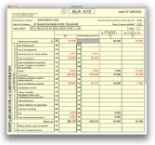
Processus. 1re étape : la collecte des données
4
Outils comptables amont
Solution VIAREPORT
Liasse fiscale
Balances
Flux de bilan
Titres et Capital
Intragroupes
Informations
complémentaires
Données prêtes pour la consolidation
ERP comptable 1
Import des données sociales
ERP comptable 2
Interfaces
Liasses de consolidation Viareport
Fichier XL
Plans de comptes hétérogènes
Outils hétérogènes
Contrôle des correspondances
Contrôle des imports
Plan de comptes homogène CRC/IFRS
Navigation intuitive
Contrôles de cohérence
Instructions de saisie
Suivi du workflow
Support utilisateur

Slide 7
Processus. 1re étape : la collecte des données
4
Assistance
Universalité
Simplicité
COLLECTE

Slide 8
Processus. 2e étape : le traitement des données
5
Traitements automatiques de consolidation
Alimentation des Liasses
Eliminations, neutralisations
Retraitements
TFT consolidé
Fiscalité différée
Répartition situation nette
Les opérations de consolidation se déclenchent automatiquement sur des pistes d’audit dédiées
Possibilités de versionning / de simulation
Historisation des périmètres
Versions de périmètres (sous paliers, simulations d’entrée/sortie, changements de méthodes et taux)
Versions des tables de taux de conversion
Versions de consolidations (Devises de conso, Normes CNC/IFRS, périmètres etc.)

Slide 9
Processus. 2e étape : le traitement des données
5
équipe de support
équipe externe
Viareport
Fidanza
Préparation
du périmètre
Contrôles
des impacts
Arbitrages
et compléments

Slide 10
Processus. 2e étape : le traitement des données
5
Sécurité
Exhaustivité
Complémentarité
TRAITEMENT
Assistance
Universalité
Simplicité
COLLECTE

Slide 11
Processus. 3e étape : l’analyse des résultats
6
Établissement de l’annexe légale
Échanges avec les CAC
Production de la plaquette d’analyse des comptes consolidés
Compréhension des agrégats consolidés
Fidanza
le client
Viareport
Résultats contributifs
Évolution de l’EBITDA et autres résultats intermédiaires
Ratios de structure financière
Ratios de rentabilité

Slide 12
Processus. 3e étape : l’analyse des résultats
6
De nombreux états disponibles dans l’application :
Etats publiables
Etats d’analyse
Consultations comptables
Contrôle et analyse des données
Les liens dynamiques Excel permettant d’interroger la base de consolidation sous interface Excel :
Interface intuitif
Interrogation dynamique des données
Personnalisation des formats sous Excel
Possibilités d’analyse Excel (graphiques, tableaux croisés dynamiques…)
Automatisation de la plaquette (word)

Slide 13
Processus. 3e étape : l’analyse des résultats
6
Pilotage
Dynamisme
Mobilité
ANALYSE
Sécurité
Exhaustivité
Complémentarité
TRAITEMENT
Assistance
Universalité
Simplicité
COLLECTE

Slide 14
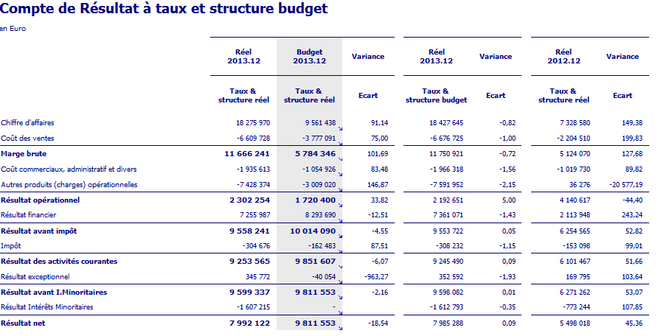
Perspectives
7
UNIFICATION CONSOLIDATION / REPORTING
Reporting mensuel de gestion
Budget
Reprévisions
Plan

Slide 15
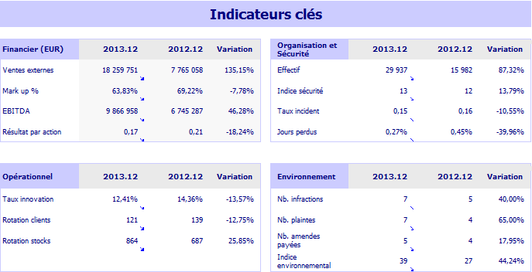
Perspectives
7
SUIVI DES INDICATEURS CLÉS
KPI
Données non financières
(Volumes, effectifs, indicateurs de développement durable)
Commentaires

Slide 16
vous remercient
de votre attention et
vous invitent à
poursuivre nos échanges
dans le salon d’affaires
Viareport (119)

